Slide 1
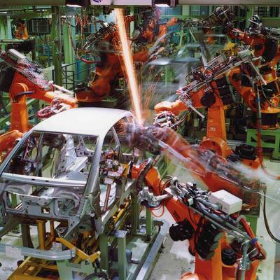
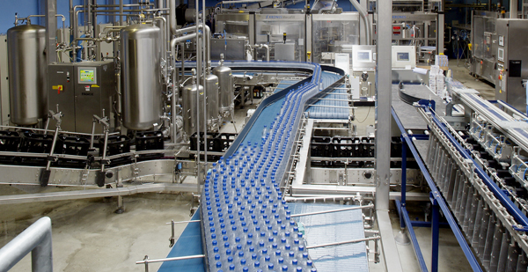
Master Automatisierung: VPJ Gewerk 2 Bahnplanung
Bild 1 zum THEMA
Bild 2 zum THEMA
HAW Hamburg, WiSe 2017/18, Robin Möller, Inke Heynen, Jan Gellermann

Slide 2
Gliederung
Einführung
Potentialfeld Methode
Konzept
Problemstellung
Transportbereich
Schnittstellen
Schnittstelle mit dem Fertigungsmanagement
Schnittstelle mit der Regelung
Terminplan

Slide 3
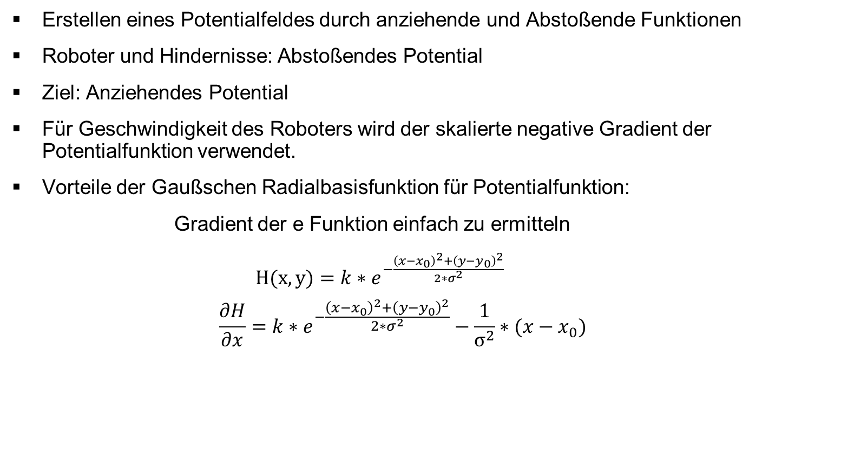
1. Einführung Potentialfeld Methode
Erstellen eines Potentialfeldes durch anziehende und Abstoßende Funktionen
Roboter und Hindernisse: Abstoßendes Potential
Ziel: Anziehendes Potential
Für Geschwindigkeit des Roboters wird der skalierte negative Gradient der Potentialfunktion verwendet.
Vorteile der Gaußschen Radialbasisfunktion für Potentialfunktion:
Gradient der e Funktion einfach zu ermitteln
$H(x,y)=k∗e^{−\frac{{\left(x−x_{0}\right)}^{2}+{\left(y−y_{0}\right)}^{2}}{2∗σ^{2}}}$
$$\frac{∂H}{∂x}=k∗e^{−\frac{{\left(x−x_{0}\right)}^{2}+{\left(y−y_{0}\right)}^{2}}{2∗σ^{2}}}−\frac{1}{σ^{2}}∗(x−x_{0})$$

Slide 4
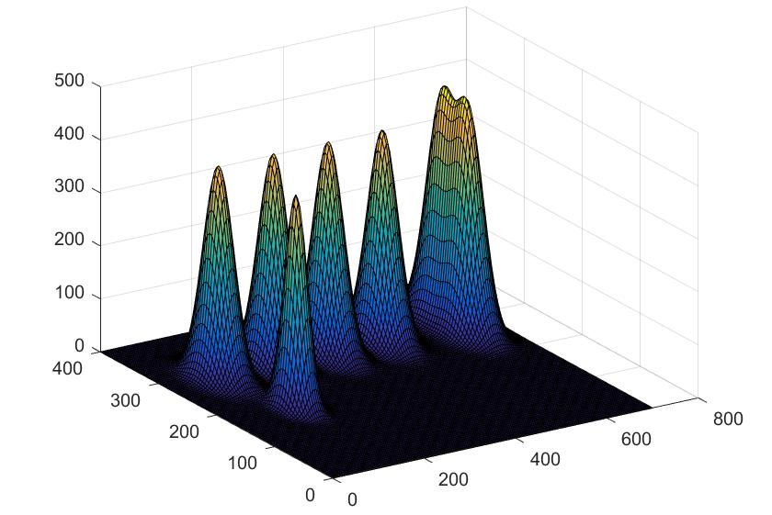
1.Einführung Potenzialfelder der Hindernisse und vom Robotino

Slide 5
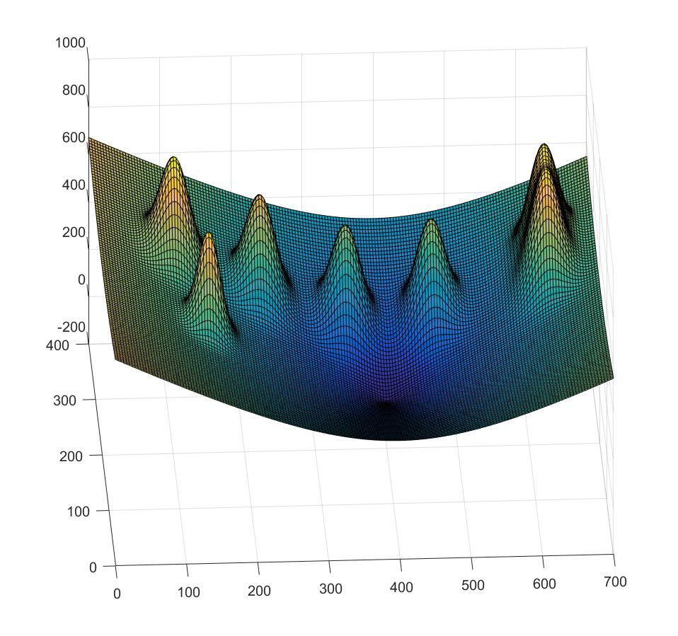
1. Einführung Potentialfelder mit anziehender Zielfunktion

Slide 6
2. Konzept Problemstellung
Konkaven vermeiden
Lösung: Abgabe der Steuerung im Werkbereich an Gewerk 3
Übergabepunkte vor jeder Werkbank und Ladestation
Ausweichen im Wandbereich nicht möglich
Lösung: Durch implementieren einer Einbahnstraße (bzw. Steigungen), können sich Robotinos nicht begegnen
Immer nur ein Robotino pro Werkbank möglich
Lösung: Warteschlange (FIFO-Prinzip) am Fahrbahnrand pro Werkbank
Über Deckencameras ermitteln ob Werkbank frei
→wenn nicht zum Wartebereich fahren

Slide 7
2. Konzept Problemstellung
Sicherstellen, dass FIFO eingehalten wird Lösung: Setzen eines Merkers, Rücksetzen, sobald an Gewerk 3 übergeben
Aufrücken im FIFO Lösung: Information von Gewerk 3, dass Werkbereich verlassen wurde, bis erster Robotino losfahren kann, die anderen Rücken entsprechend auf
Robotinos ohne Auftrag Lösung: Eigener Wartebereich für jeden Robotino
Begegnung von zwei Robotinos
Lösung: Robotinos erzeugen virtuelles Hindernis links von sich, dass in nach rechts drückt.

Slide 8
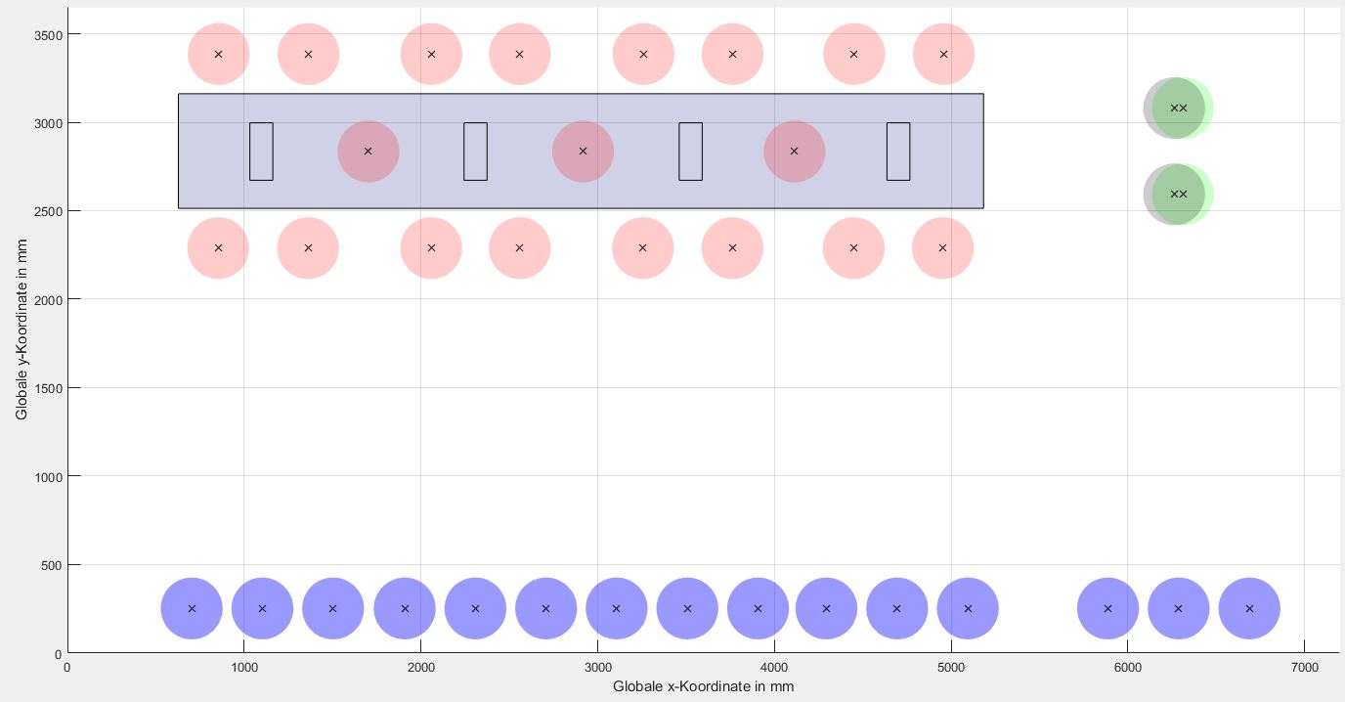
2. Konzept Transportbereich

Slide 9
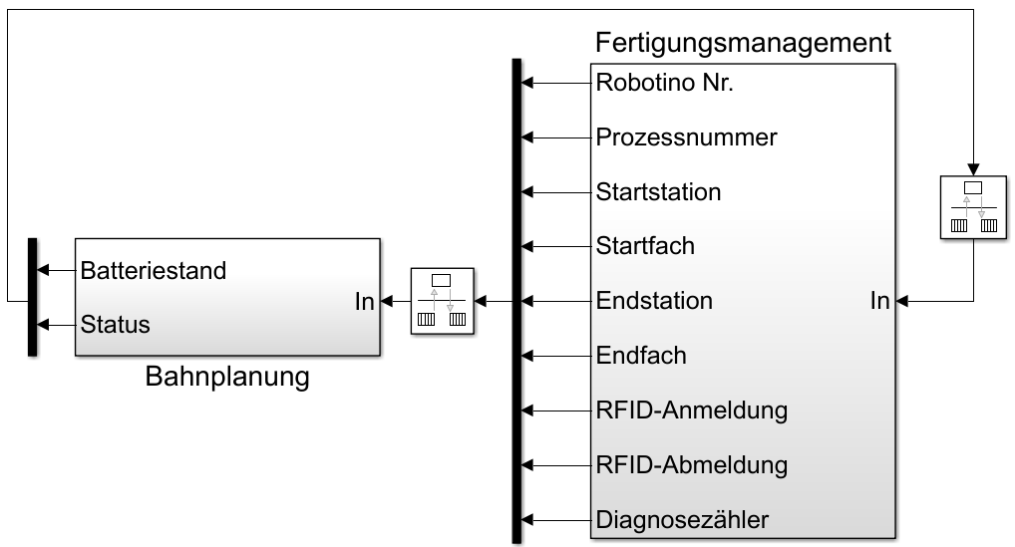
3. Schnittstelle Schnittstelle mit dem Fertigungsmanagement

Slide 10
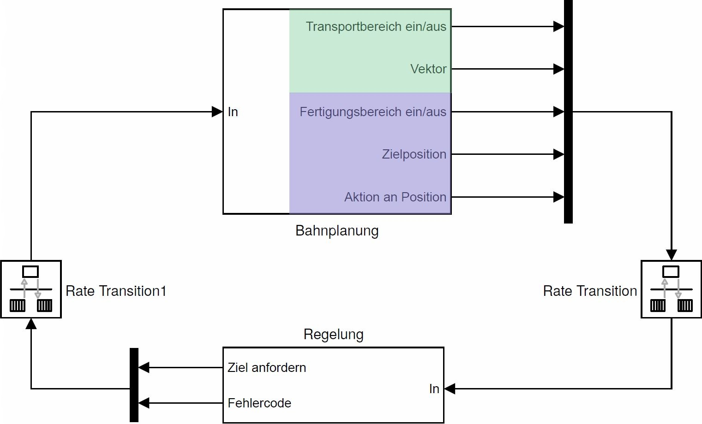
3. Schnittstellen Schnittstelle mit der Regelung

Slide 11
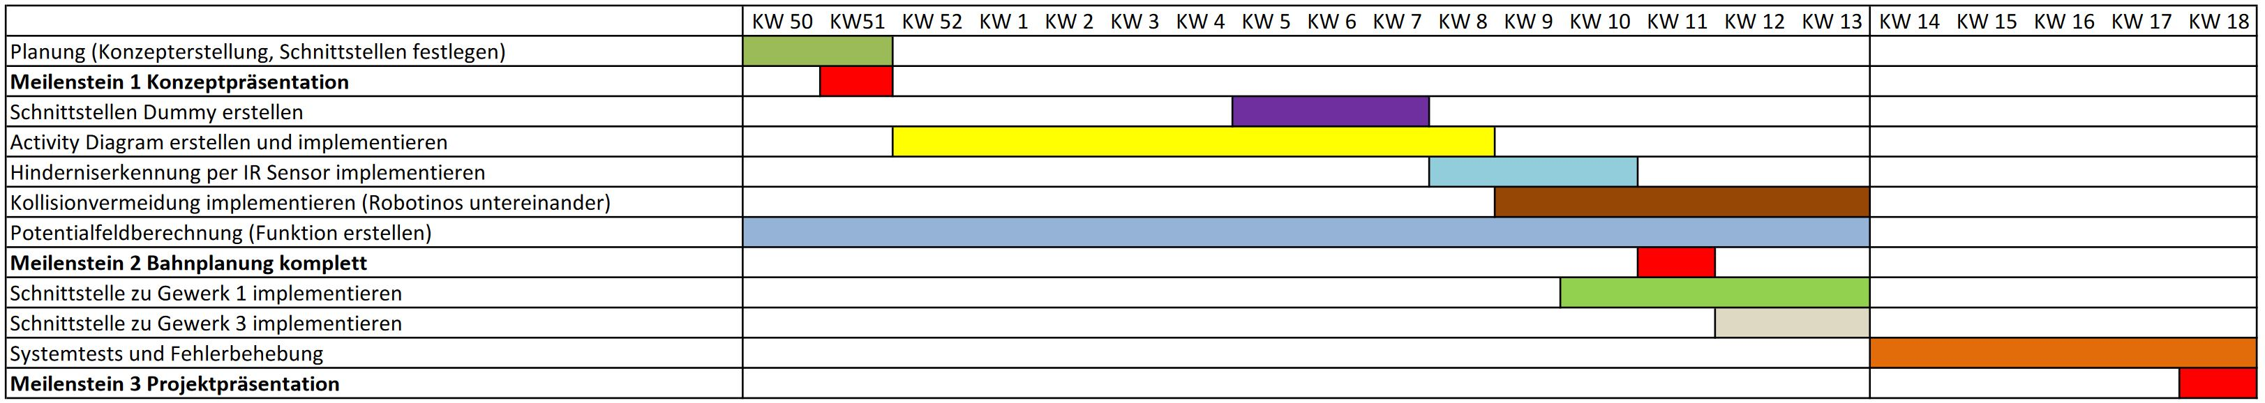
4. Terminplan

